Slide 1
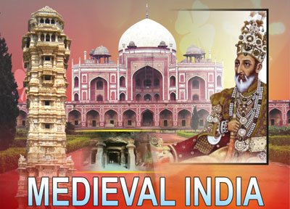
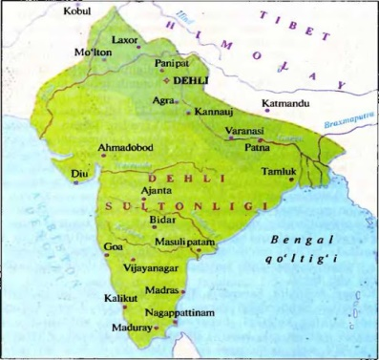
JAHON TARIXI
7-sinf

Slide 2
O‘tgan mavzuni takrorlab olamiz...
 | Savol: | Javob:
1 | Qaysi qirollik 668-yilda Xitoydagi Tan sulolasi bilan ittifoq tuzib, Koreya yarimorolini o‘z hokimiyati ostida birlashtirdi? | Silla qirolligi
2 | Yaponiya taxt vorisi bo‘lgan shahzodaga ustozlik qilgan pekchelik olim kim edi? | Van In
3 | Parxe qirolligi X asrda qaysi qabilalar zarbasidan so‘ng parchalanib ketadi? | ko‘chmanchi kidanlar
?
?
?

Slide 3
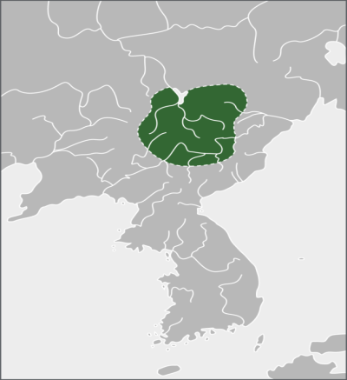
O‘tgan mavzuni takrorlab olamiz...
TEST
Quyidagi xaritada qaysi tarixiy davlatning hududlari keltirilgan?
A
Koguryo
B
Pekche
C
Silla
D
Parxe

Slide 4
JAHON TARIXI
MAVZU: HINDISTON

Slide 5
BUGUN TANISHIB CHIQAMIZ
Dehli sultonligining tashkil topishi
Yer egaligi
Dehli sultonligi XIV-XV asrlarda
1
2
3

Slide 6
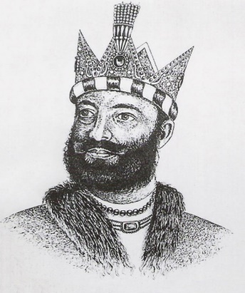
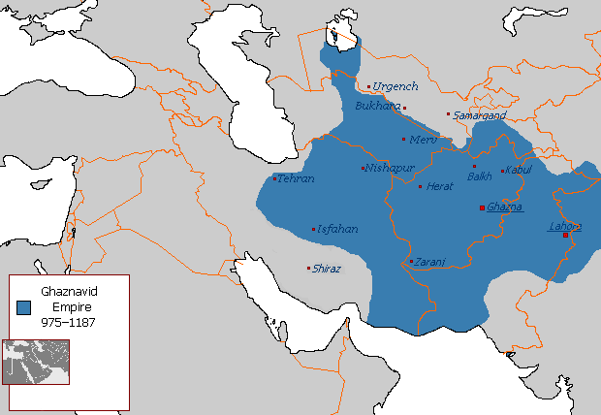
DEHLI SULTONLIGINING TASHKIL TOPISHI
Mahmud G‘aznaviy
(998-1030)

Slide 7
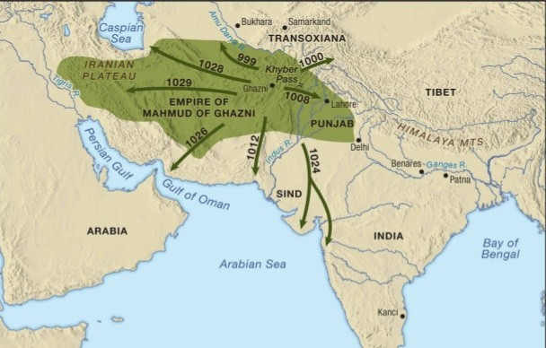
DEHLI SULTONLIGINING TASHKIL TOPISHI

Slide 8
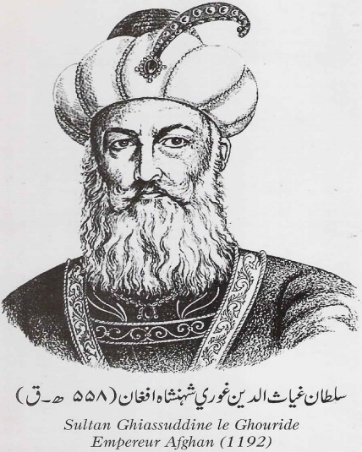
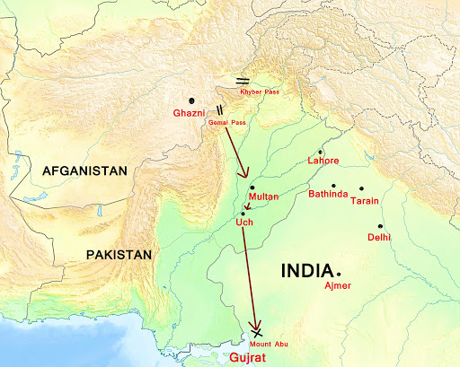
DEHLI SULTONLIGINING TASHKIL TOPISHI
G‘iyosiddin Gori
(1157-1202)

Slide 9
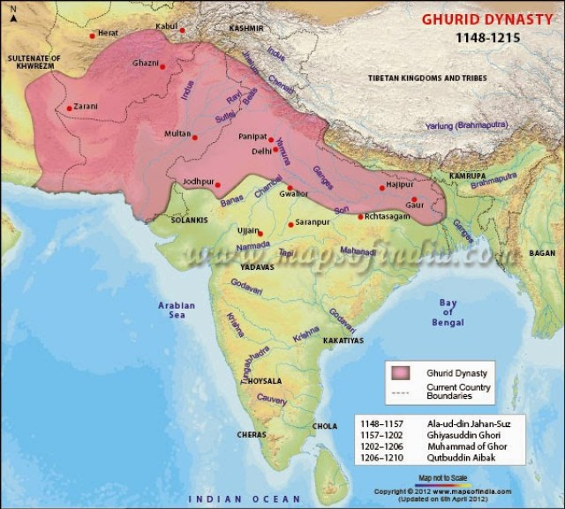
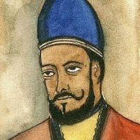
DEHLI SULTONLIGINING TASHKIL TOPISHI
Qutbiddin Oyboq
(1206-1210)

Slide 10
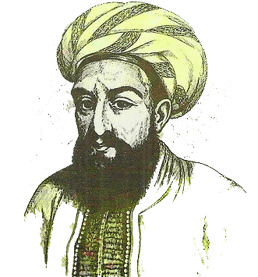
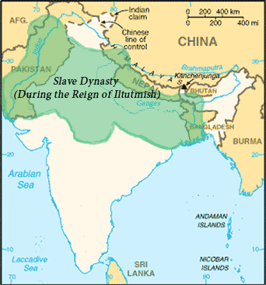
DEHLI SULTONLIGINING TASHKIL TOPISHI
Panjob
Sind
Bengaliya
Shamsiddin Eltutmish
(1211-1236)

Slide 11
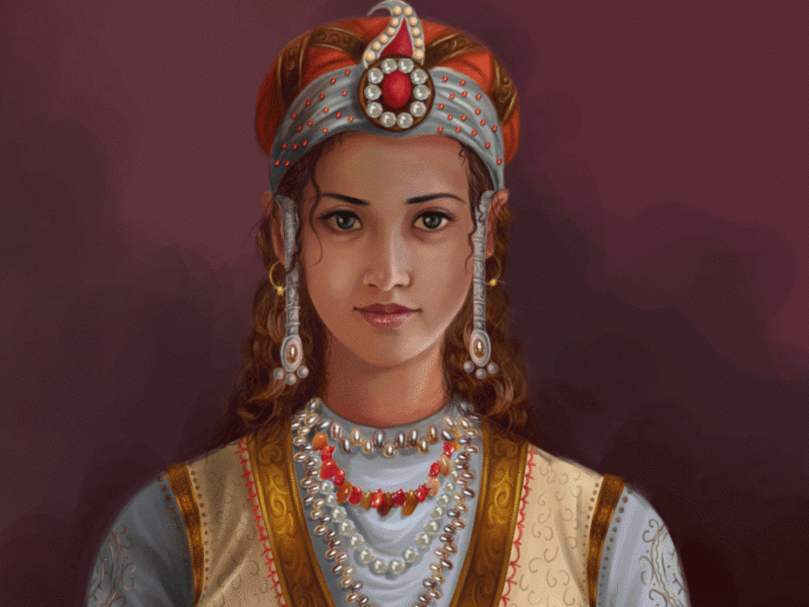
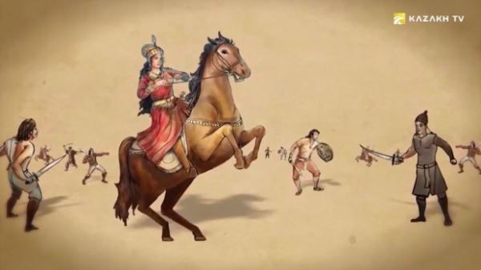
DEHLI SULTONLIGI
Roziya Sulton
(1236-1240)

Slide 12
YER EGALIGI
Iqto’
xolisa
vaqf

Slide 13
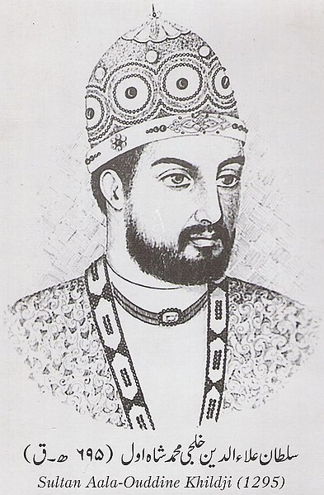
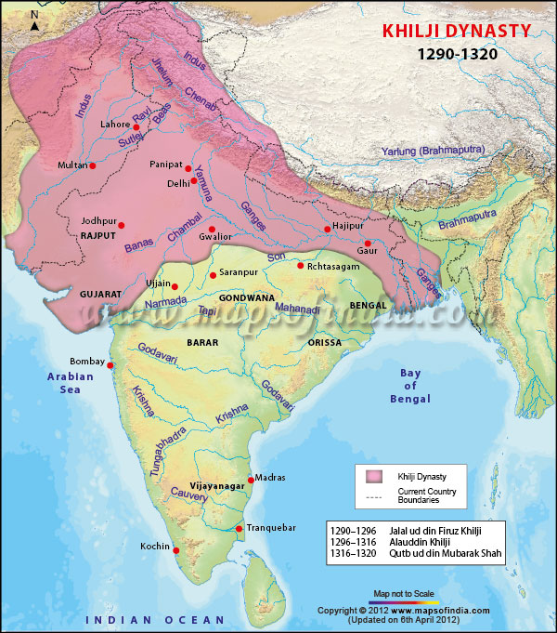
DEHLI SULTONLIGI XIV-XV ASRLARDA
Alouddin Xiljiy
(1296-1316)

Slide 14
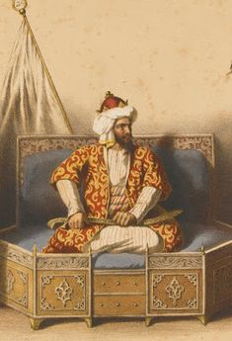
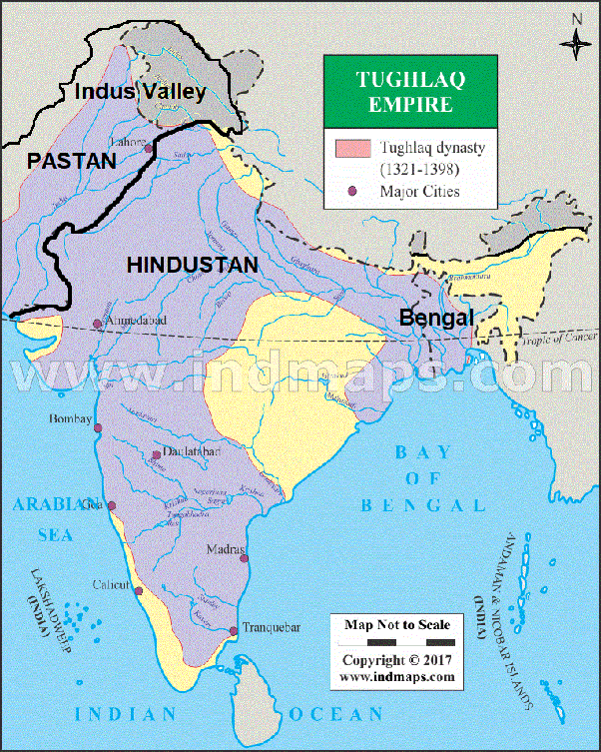
DEHLI SULTONLIGI XIV-XV ASRLARDA
“Iskandar Zulqaynarning davomchisi”
Muhammad Tug‘laq
(1325-1351)

Slide 15
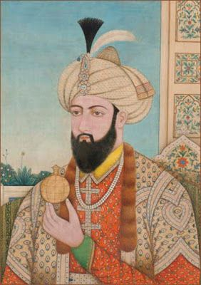
DEHLI SULTONLIGI XIV-XV ASRLARDA
Feruzshoh Tug‘laq
(1351-1388)

Slide 16
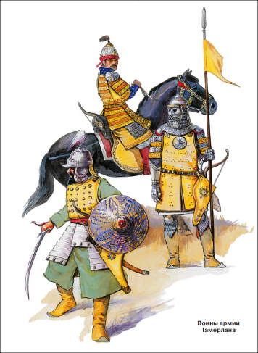
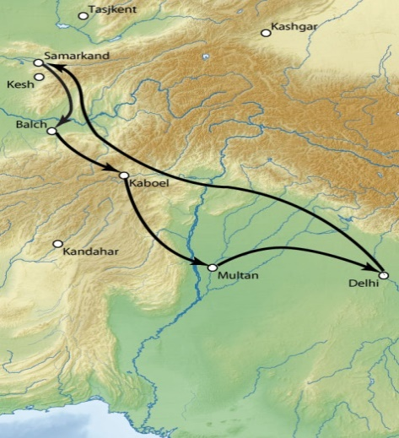
DEHLI SULTONLIGI XIV-XV ASRLARDA
1398-1399-yillar
Amir Temur yurishi
Dehli sultoni Mahmudga qarshi

Slide 17
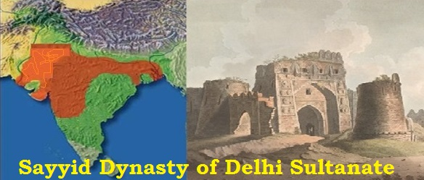
DEHLI SULTONLIGI XIV-XV ASRLARDA
Sayyidlar sulolasi
1414-1451

Slide 18
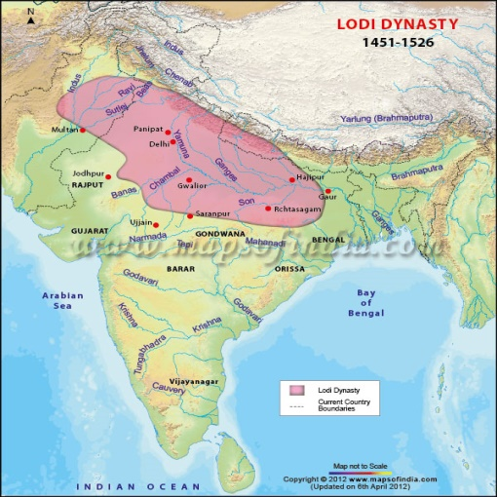
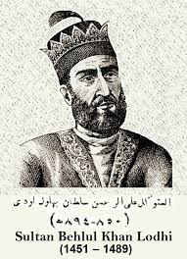
DEHLI SULTONLIGI XIV-XV ASRLARDA

Slide 19
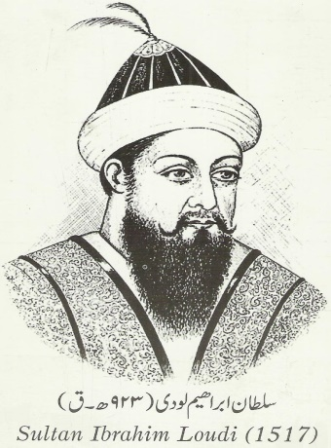
DEHLI SULTONLIGI XIV-XV ASRLARDA
Ibrohim Lo‘diy

Slide 20
MUSTAQIL BAJARISH UCHUN TOPSHIRIQLAR:
Dehli sultonlari
Tarixiy sanalar

